Slide 1
Command Design Pattern
Luke Tenback

Slide 2
Wat is het Command design pattern
“Een functie aanroep ingepakt in een object.”
Gebruik van Design Patterns maakt jouw code herkenbaar en dus leesbaarder. Goed gebruik van het Command pattern zorgt voor een ontkoppeling en daardoor betere onderhoudbaarheid van de code.

Slide 3
Waarom?
Het Command Pattern zet verzoeken om in objecten voor flexibele afhandeling, waarbij de zorgen van de afzender en de ontvanger gescheiden worden.
Abstractie
Queuing en Parameters
Undo / Redo
Command objecten zorgen voor een abstractielaag tussen de aanroeper en de uitvoering.
Parameters maken een Command object generieker toepasbaar
Een Commando kan worden opgeslagen en later uitgevoerd worden.
Makkelijk om Undo / Redo functionaliteit te maken.
Notes:
-Waarom? Command is a behavioral design pattern that turns a request into a stand-alone object that contains all information about the request. This transformation lets you pass requests as a method arguments, delay or queue a request’s execution, and support undoable operations. ^{[1]}
- Abstractie Command objecten zorgen voor een abstractielaag tussen de aanroeper en de uitvoering.
Parameters maken een Command object generieker toepasbaar
Bv. ‘Move/jump’ in een game voor alle characters
- Queuing en Parameters
Command objecten bevatten alle info die nodig is om een commando te kunnen uitvoeren.
Daardoor kan een commando als eenheid doorgegeven of opgeslagen worden.
- Undo / Redo
Het onthouden van Command objecten maken het mogelijk om eenvoudig Undo/Redo functionaliteit te bouwen.

Slide 4
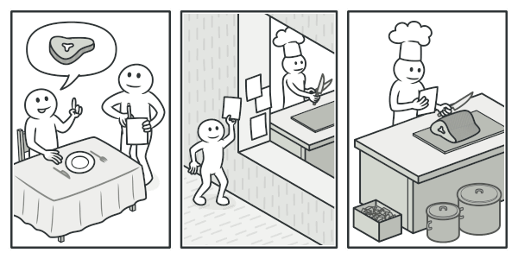
Notes:
je legt uit wat je wil, de ober schrijft dat dan op samen met welke tafel je zit en mogelijk meer informatie. Dat wordt dan opgehangen en is dan later aan de buurt. Daarna kan de kok jou specifieke order maken.

Slide 5
Gebruik
Vaak bij logica van UI.
Het toepassen van logica op verschillende op elkaar lijkende objecten.
Hoe herken of onthoud je een Command Pattern?
Execute() functie
Als je een Commando klaar wil zetten en daar nog parameters of objecten aan toe wil kunnen voegen.
Notes:
- Gebruik
Het Command Design Pattern wordt vaak gebruikt bij het koppelen van logica aan UI elementen
Het toepassen van logica op verschillende op elkaar lijkende objecten (Denk aan verschillende elementen in een Game)
-- Hoe herken of onthoud je een Command Pattern?
Execute() functie
Als je een Commando klaar wil zetten en daar nog parameters of objecten aan toe wil kunnen voegen

Slide 6
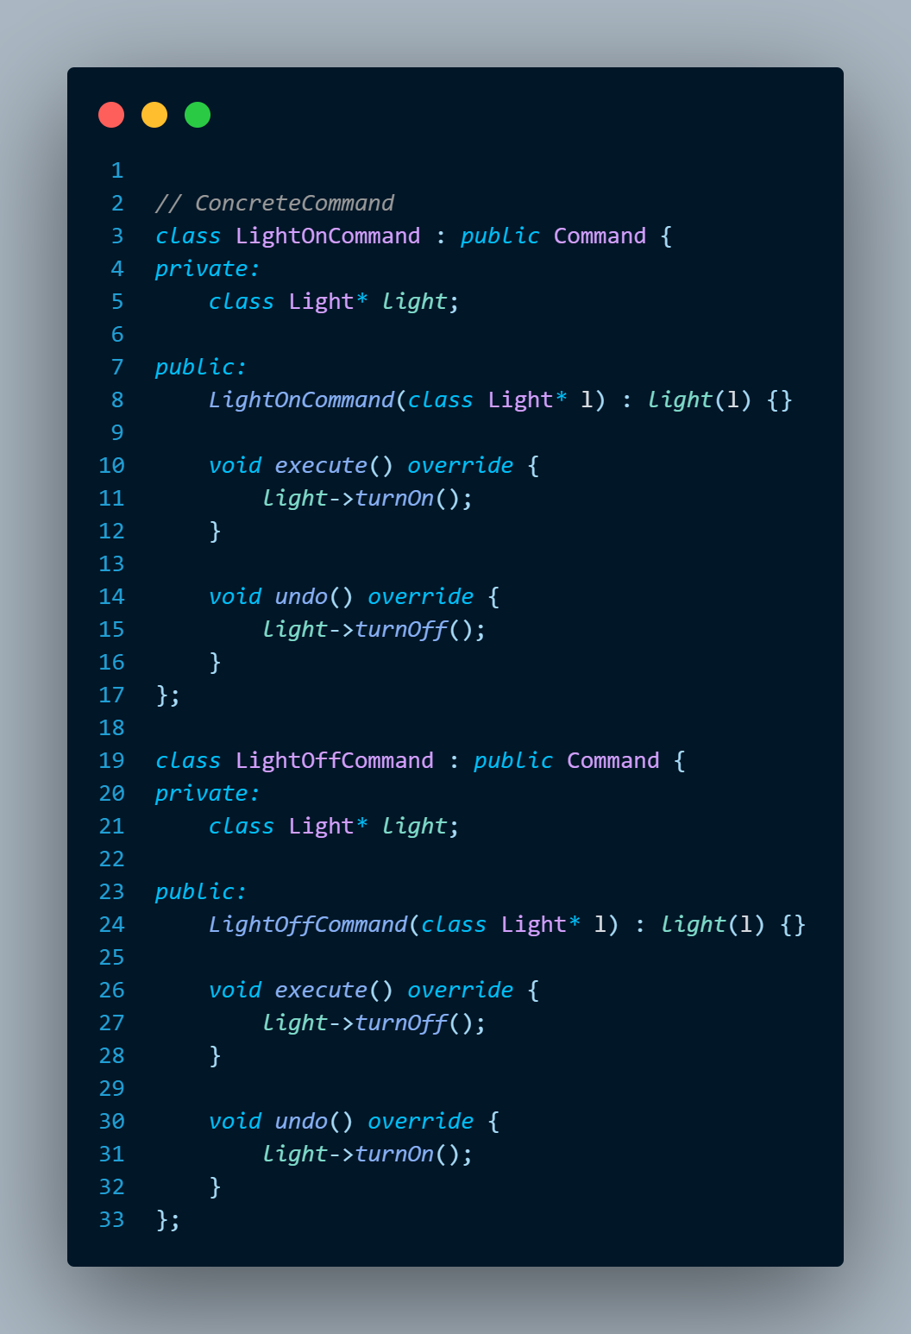
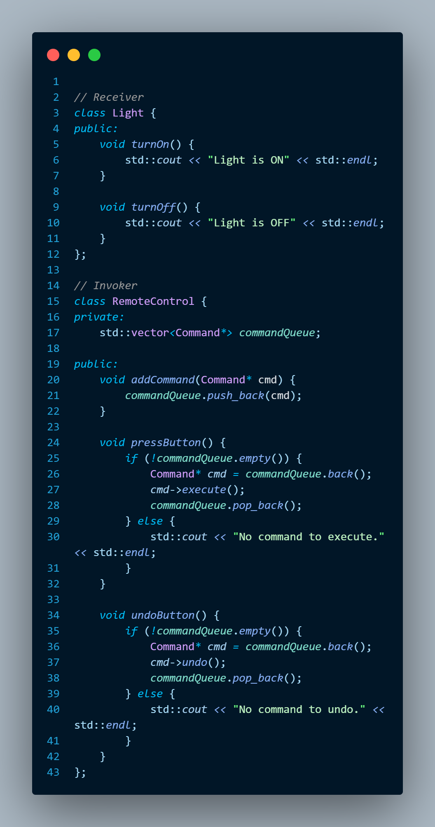
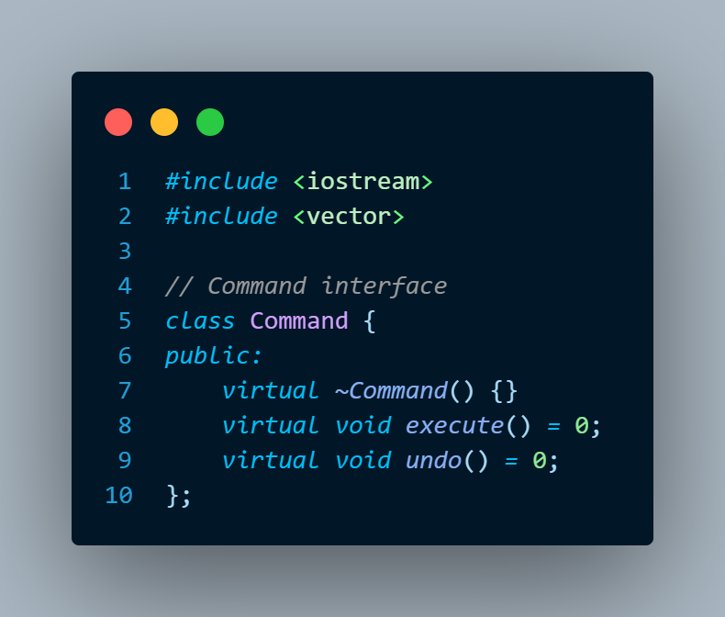
Aalles aanmaaken
Alle functie aanmaken.
Let op Undo

Slide 7
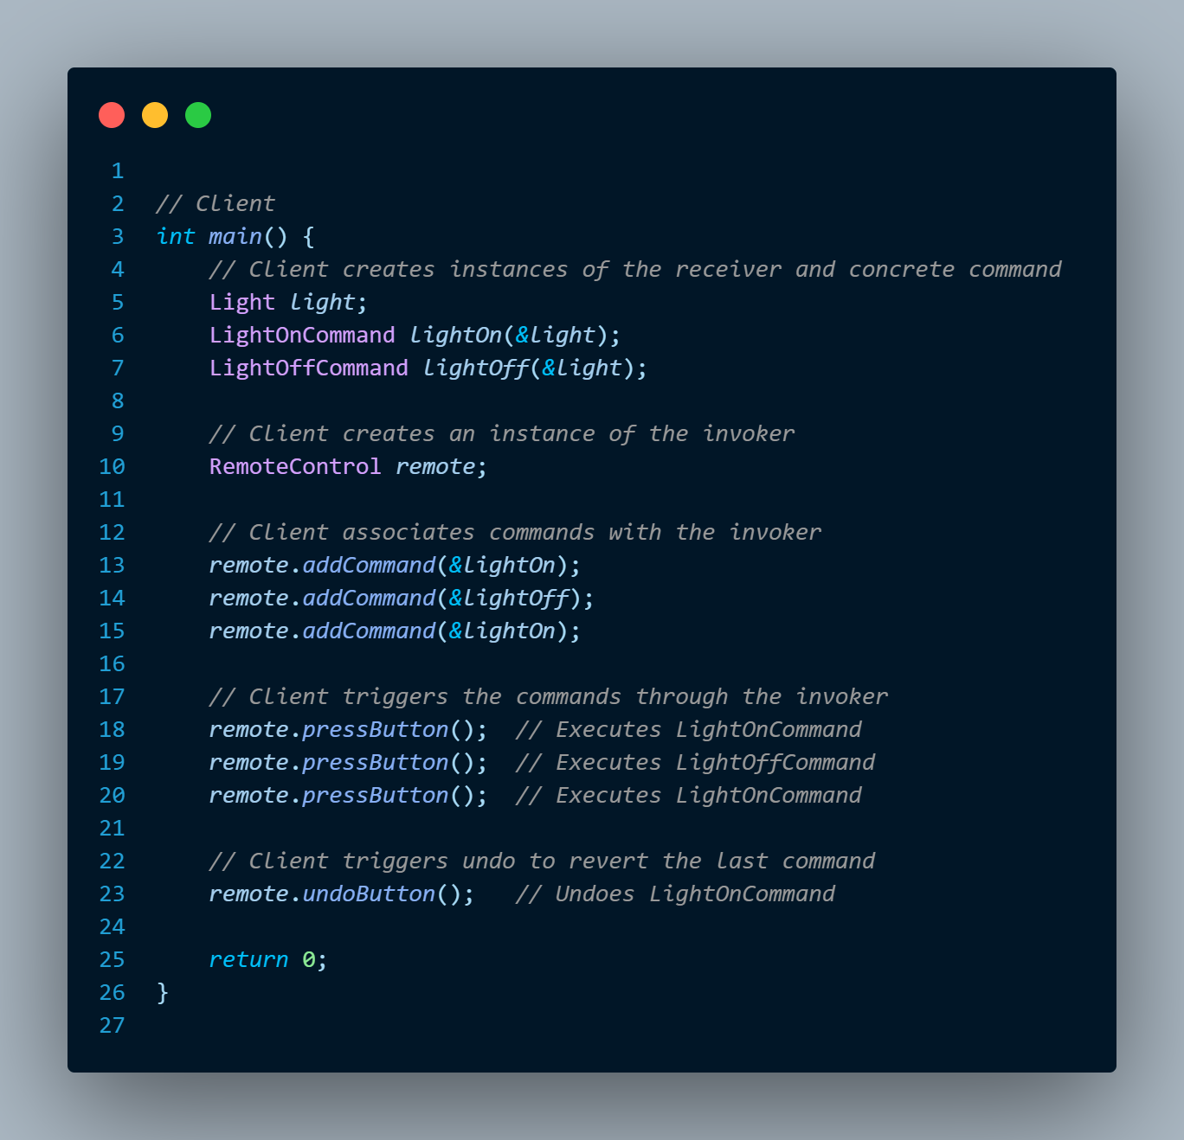
Aanroepen
a

Slide 8
Extra Informatie en Bronnen
refactoring.guru (Ook handig voor voorbeeld code en extra plaatjes)
gameprogrammingpatterns.com
wikipedia.org

